Slide 1
عرض المنشأة في ظل المنافسة الكاملة

Slide 2
2
خصائص المنافسة الكاملة
وجود عدد كبير من البائعين والمشترين
تجانس السلعة
حرية الدخول والخروج من السوق
توافر المعلومات الكاملة للجميع
المنشأة يقتصر دورها في تحديد الكميات التي ترغب في عرضها
بحيث لا يستطيع أي منهم التأثير على سعر السلعة او الخدمة
تكون متماثلة عند جميع البائعين وفي نظر المشترين
لا توجد قيود قانونية أو إدارية أو اقتصادية تمنع الدخول والخروج من السوق
بحيث لا يقدم المشترون على دفع سعر (P )أعلى ولا يقبل البائعون بسعر (P) أقل من سعر المنافسة الكاملة (السائد)ومعرفة تامة بظروف السوق

Slide 3
3
ما الفرق بين المنشأة والصناعة في المنافسة الكاملة؟
الصناعة :
مجال انتاجي واحد يعمل فيه عدد كبير من المنشات.
هي التي تحدد السعر وتؤثرعليه
Price Maker
منحنى الطلب لها تجميع لمنحنيات طلب المستهلكين (سالب الميل)
المنشأة :
واحدة من عدد كبير من المنشآت التي تعمل في صناعة ما.
المنشأة متلقية للسعر ولا تستطيع التأثير علية Price Taker
منحنى الطلب لها افقي عند السعر الذي تحدده الصناعة( تام المرونة)
S
P
P
P*
P*
D
D
Q
Q

Slide 4
دراسة توازن المنشأة
المنحنيات الحدية
الإيراد الحدي والتكاليف الحدية
MR & MC
المنحنيات الكلية
الإيراد الكلي والتكاليف الكلية
TR & TC

Slide 6
5
الإيراد الكلي(TR) والتكاليف الكلية(TC)
الهدف الرئيس للمنشاة في المنافسة الكاملة هو تحقيق اقصى الارباح عند مستوى الاسعار المعطاة والمحددة خارج نطاقها
π = TR – TC
TR = P . Q
وحيث ان
الايراد الكلي
السعر السائد
الكمية المعروضة
ملاحظة هامة : بسبب ثبات السعر سيأخذ منحنى TR شكل الخط المستقيم ) الميل ثابت ويساوي السعر)

Slide 7



6
الإيراد الكلي والتكاليف الكلية
π = TR – TC
TCTR
TC
TC$=TR$
π =0
TR
TR>TC
π> 0
ميل منحنى TR = ميل منحنى TC
MC = MR
TC$=TR$
π = 0
أرباح
اقصى أرباح
TC$>TR$
π < 0
خسائر
Q

Slide 8
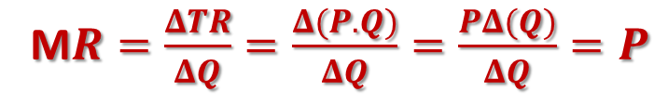
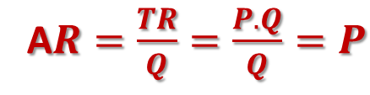
الايراد الحدي(MR) والايراد المتوسط (AR)
7
A$R=\frac{TR}{Q}=\frac{P.Q}{Q}=P$
الإيراد المتوسط
M$R=\frac{ΔTR}{ΔQ}=\frac{Δ(P.Q)}{ΔQ}=\frac{PΔ(Q)}{ΔQ}=P$
الإيراد الحدي
الايراد المتوسط (AR) : ايراد الوحدة الواحدة او نصيب الوحدة الواحدة من الايراد الكلي
الايراد الحدي(MR):هو التغير في الإيراد الكلي نتيجة تغير حجم الإنتاج بوحدة واحدة.
ملاحظة هامة : دائما في سوق المنافسة الكاملةالايراد الحدي يساوي الايراد المتوسط يساوي السعر لان المنشأة متلقية للسعر
MR = AP = P
شرط التوازن في سوق المنافسة الكاملة
MC = MR = P

Slide 9
9
الإيراد الحدي(MR) والتكاليف الحدية(MC)
اذا كان MC <( MR=P) ⇦ تستمر في Q لأن π
اذا كان MC > ( MR=P) ⇦ من الأفضل Q حتى π
اذا كان MC =( MR=P) ⇦ تحافظ على Q لأن π عند أقصى
قيمة(الجزء الموجب من MC)
P
MC
a
b
التوازن
P
P = MR = AR=D
تحقق الشرط عند (a) و(b)
MC متناقصة عند (a) وعندها تحقق المنشأة خسائر
MC متزايدةعند (b) تحقق عندها المنشأة ارباح
الشرط الضروري MC=MR=P
الشرط الكافي ان يكون الانتاج في الجزء الموجب الميل من منحنى MC
بمعنى ان الشرط الكافي MC>0
Q

Slide 10
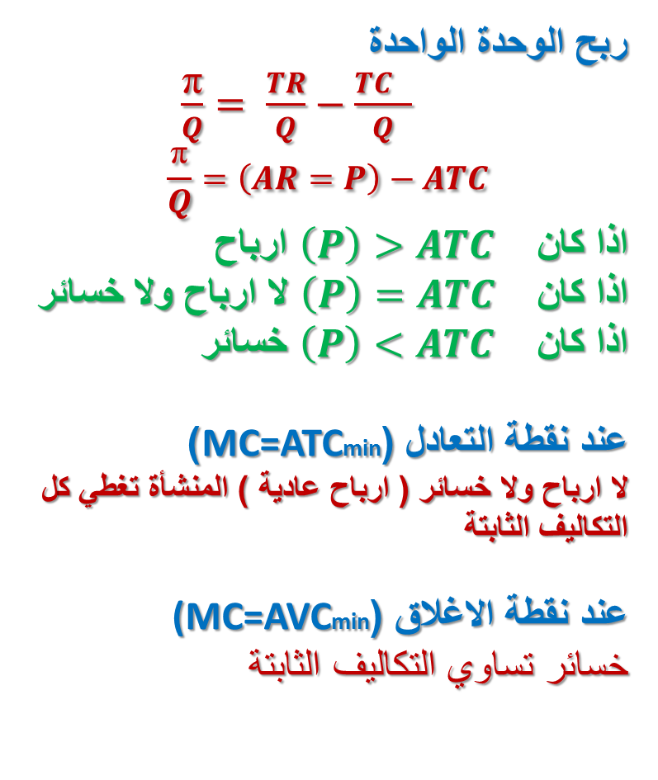
ربح الوحدة الواحدة
$\frac{\text{π}}{Q}= \frac{TR}{Q}−\frac{TC }{Q}$
$$\frac{\text{π}}{Q}=\left(AR=P\right)−ATC$$
اذا كان $\left(P\right)>ATC$ ارباح
اذا كان $\left(P\right)=ATC$ لا ارباح ولا خسائر
اذا كان $\left(P\right)<ATC$ خسائر
عند نقطة التعادل (MC=ATCmin)
لا ارباح ولا خسائر ( ارباح عادية ) المنشأة تغطي كل التكاليف الثابتة
عند نقطة الاغلاق ((MC=AVCmin
خسائر تساوي التكاليف الثابتة
MC ATCAVC
MC
ATC
نقطة التعادل
AVC
نقطة الاغلاق
Q

Slide 11
حجم الارباح والخسائر عند التوازن
لتحديد حجم الارباح او الخسائر نستخدم منحنيات التكاليف الحدية والمتوسطة والايراد الحدي وبافتراض ان السعر السائد في السوق هو (P*) وبتطبيق شرط التوازن في المنافسة الكاملة في الاجل القصير (MC=P) نحصل على حجم الانتاج التوازني (Q*)الذي يحقق للمنشأة اقصى ارباح او اقل خسائر.
تعظيم الارباح ( Profit Maximization)
تدنية الخسائر (Loss Minimization)
قرار اغلاق المنشأة(Firm Shutdown Decision )

Slide 12
تعظيم الارباح ( Profit Maximization)
يتحقق شرط التوازن عند النقطة (a) حيث (MC=P)
π = TR – TC
الايراد الكلي TR=P.Q
المسافة (do) هي السعر
المسافة (of=cb) هي الكمية
وبالتالي (TR)يساوي المساحة (dafo)
التكاليف الكلية TC=ATC.Q
المسافة (co) هي التكاليف المتوسطة الكلية
المسافة (of) هي الكمية
وبالتالي (TC)تساوي المساحة (cbfo)
الارباح الكليةπ = TR – TC
حجم الارباح الكلية تساوي المساحة (abcd)
MC,MR
ATC,AVC
D,AR,P
MC
ATC
MC=P
AVC
P*
d
a
MR=AR=D=P
ارباح
ATC*
c
b
o
f
Q
Q*

Slide 13
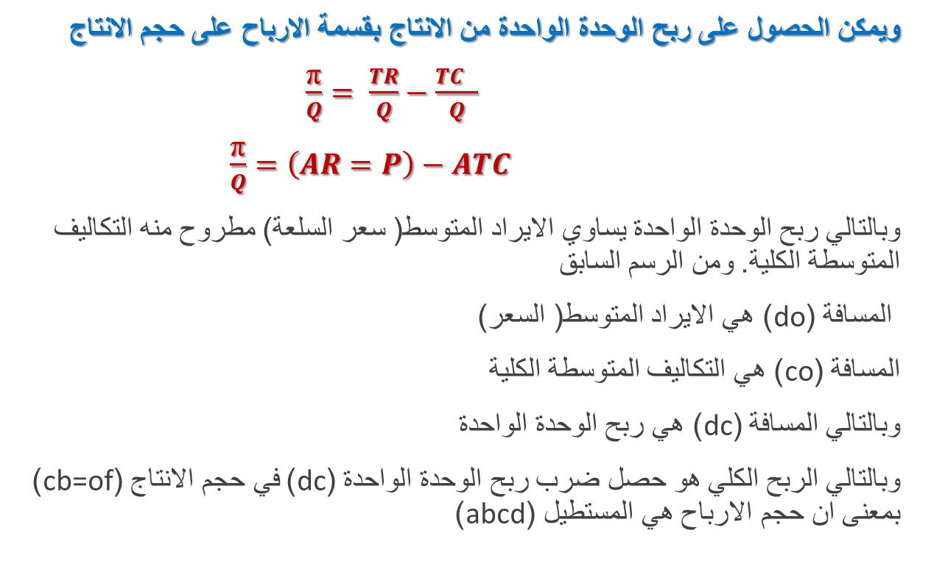
تابع تعظيم الارباح
ويمكن الحصول على ربح الوحدة الواحدة من الانتاج بقسمة الارباح على حجم الانتاج
$\frac{\text{π}}{Q}= \frac{TR}{Q}−\frac{TC }{Q}$
$\frac{\text{π}}{Q}=\left(AR=P\right)−ATC$
وبالتالي ربح الوحدة الواحدة يساوي الايراد المتوسط( سعر السلعة) مطروح منه التكاليف المتوسطة الكلية. ومن الرسم السابق
المسافة (do) هي الايراد المتوسط( السعر)
المسافة (co) هي التكاليف المتوسطة الكلية
وبالتالي المسافة (dc) هي ربح الوحدة الواحدة
وبالتالي الربح الكلي هو حصل ضرب ربح الوحدة الواحدة (dc) في حجم الانتاج (cb=of) بمعنى ان حجم الارباح هي المستطيل (abcd)

Slide 14
تدنية الخسائر (Loss Minimization)
قد تحقق المنشأة ارباح اذا كان (P>ATC)وقد تحقق خسائر (P<ATC)
لماذا تستمر المنشأة وهي تحقق خسائر ؟
السبب هو وجود التكاليف الثابتة لو توقفت ستتحمل كل التكاليف الثابتة لو استمرت قد تغطي كل التكاليف الثابتة او جزء منها وفق الحالات التالية:
AVCmin<P<ATCmin
تحقق خسائر ولكن تستمر في الانتاج وهي تحقق خسائر لانها تغطي التكاليف المتغيرة وجزء من التكاليف الثابتة
AVCmin=P<ATCmin
تحقق خسائر ولكن سيان تستطيع ان تستمر او تتوقف لانها في الحالتين تتحمل كل التكاليف الثابتة
AVCmin>P<ATCmin
تحقق خسائر ويجب ان تتوقف لانها تتحمل كل التكاليف الثابتة وجزء من المتغيرة

Slide 15
تدنية الخسائر (Loss Minimization)
يتحقق شرط التوازن عند النقطة (a) حيث (MC=P)
π = TR – TC
الايراد الكلي TR=P.Q
المسافة (od) هي السعر
المسافة (of=da) هي الكمية
وبالتالي (TR)يساوي المساحة (dafo)
التكاليف الكلية TC=ATC.Q
المسافة (co) هي التكاليف المتوسطة الكلية
المسافة (of) هي الكمية
وبالتالي (TC)تساوي المساحة (cbfo)
الارباح الكليةπ = TR – TC
حجم الخسائر الكلية تساوي المساحة (abcd)
هل تحقق المنشأة خسائر؟وما هو القرار؟
MC,MR
ATC,AVC
D,AR,P
MC
ATC
AVC
ATC*
b
c
حجم خسائر
MR=AR=D=P
d
a
P*
G
MC=P
o
f
Q
Q*
القرار : تستمر لأنها تغطي جزء من التكاليف الثابتة لو توقفت ستتحمل كل التكاليف الثابتة

Slide 16
قرار الاغلاق
يتحقق شرط التوازن عند النقطة (a) حيث (MC=P)
π = TR – TC
الايراد الكلي TR=P.Q
المسافة (od) هي السعر
المسافة (of=ad) هي الكمية
وبالتالي (TR)يساوي المساحة (dafo)
التكاليف الكلية TC=ATC.Q
المسافة (co) هي التكاليف المتوسطة الكلية
المسافة (of) هي الكمية
وبالتالي (TC)تساوي المساحة (cbfo)
الارباح الكليةπ = TR – TC
حجم الخسائر الكلية تساوي المساحة (abcd)
MC,MR
ATC,AVC
D,AR,P
MC
ATC
AVC
ATC*
c
b
حجم خسائر
MR=AR=D=P
d
a
P*
MC=P
o
f
Q
Q*
المنشأة تحقق خسائر
القرار : الامر سيان تستطيع ان تتوقف او تستمر لانها في كلتا الحالتين تتحمل كل التكاليف الثابتة. (قد تستمر لانها تتوقع تحسن الوضع في المستقبل او لتحافظ على وجودها في السوق

Slide 17
حجم الارباح والخسائر
AVCmin<P1>ATCmin
تحقق ارباح وتستمر
AVCmin<P=ATCmin
لا تحقق ارباح ولا خسائر (ارباح عادية) تغطي كل التكاليف الثابتة
AVCmin<P<ATCmin
تحقق خسائر ولكن تستمر في الانتاج وهي تحقق خسائر لانها تغطي التكاليف المتغيرة وجزء من التكاليف الثابتة
AVCmin=P<ATCmin
تحقق خسائر وسيان تستطيع ان تستمر او تتوقف لانها تتحمل التكاليف الثابتة AVCmin>P<ATCmin
تحقق خسائر ويجب ان تتوقف لانها تتحمل كل التكاليف الثابتة وجزء من المتغيرة
MC
ATC
MC,MR
ATC,AVC
D,AR,P
منحنى عرض المنشأة
AVC
MR=AR=D=P1
P1
P2
MR=AR=D=P2
MR=AR=D=P3
P3
MR=AR=D=P4
P4
MR=AR=D=P5
P5
Q

Slide 18
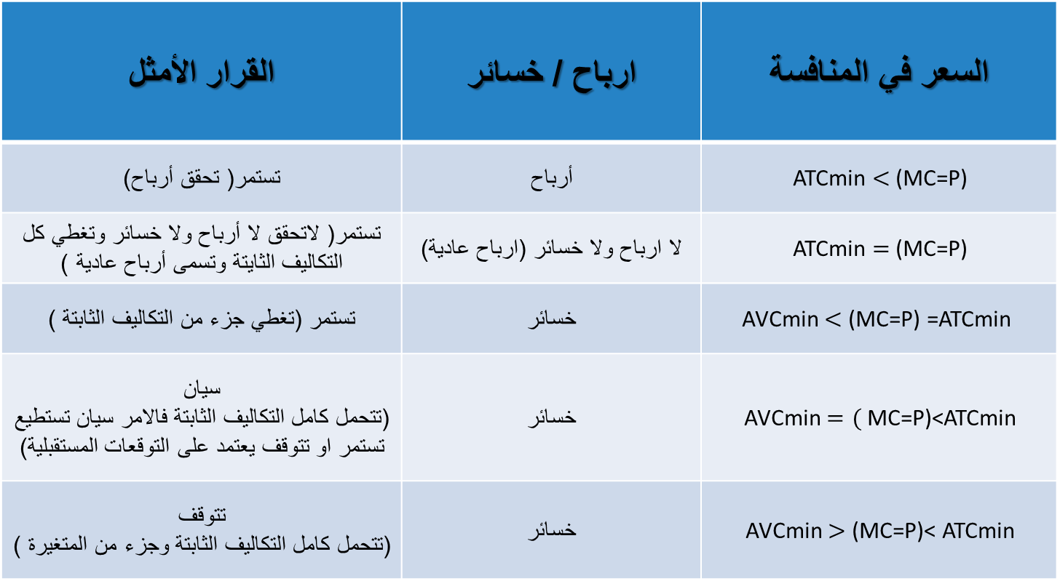
16
الارباح والخسائر في الاجل القصير
السعر في المنافسة | ارباح / خسائر | القرار الأمثل
ATCmin $<$ (MC=P) | أرباح | تستمر( تحقق أرباح)
ATCmin $=$ (MC=P) | لا ارباح ولا خسائر (ارباح عادية) | تستمر( لاتحقق لا أرباح ولا خسائر وتغطي كل التكاليف الثايتة وتسمى أرباح عادية )
AVCmin $<$ (MC=P) =ATCmin | خسائر | تستمر (تغطي جزء من التكاليف الثابتة )
AVCmin $=($ MC=P)<ATCmin | خسائر | سيان (تتحمل كامل التكاليف الثابتة فالامر سيان تستطيع تستمر او تتوقف يعتمد على التوقعات المستقبلية)
AVCmin $>$ (MC=P)< ATCmin | خسائر | تتوقف (تتحمل كامل التكاليف الثابتة وجزء من المتغيرة )

Slide 19
منحنى عرض المنشأة في الأجل القصير
MC ATCAVC
تعريفه: هو منحنى التكاليف الحدية MC من نقطة الإغلاق فأعلى.
او منحنى التكاليف الحدية فوق نقطة الاغلاق
ملاحظة : لكل منشأة في المنافسة الكاملة منحنى عرض خاص بها لاختلاف تكاليفها
منحنى العرض
S
MC
ATC
AVC
نقطة الاغلاق
Q

Slide 20
18
منحنى عرض الصناعة
منحنى عرض الصناعة هو التجميع الأفقي لمنحنيات عرض كل منشأة
منحنى عرض الصناعة هو تجميع منحنيات (MC) لكل منشأة بعد نقطة الاغلاق .
منحنى عرض المنشأة A
منحنى عرض المنشأة B
منحنى عرض الصناعة
P
P
P
SA
SB
S
3
3
3
2
2
2
Q
Q
Q
7
12
5
8
12
20

Slide 21
الصناعة التنافسية في الاجل الطويل :-
في الاجل الطويل جميع عناصر الانتاج متغيرة وتستطيع المنشأة تغيير حجم الانتاج بما يحقق لها أقصى ارباح كما ان لها حرية الدخول والخروج من الصناعة
قرارات المنشأة التنافسية في الاجل الطويل
اختيار حجم المشروع حيث تكيف انتاجها وتكاليفها بما يحقق لها اقصى الارباح.
الاختيار بين النشاطات الانتاجية المختلفة حيث لديها حرية الدخول والخروج ( لديها حرية الخروج من النشاط الانتاجي والدخول في نشاط انتاجي اخر )

Slide 22
اختيار حجم المشروع في الاجل الطويل
المنشأة في الاجل الطويل تكيف حجم انتاجها عن طريق التحكم في عناصر الانتاج وتختار المزيج من عناصر الانتاج الذي يحقق الحجم الامثل وهو الحجم الذي يدني التكاليف وهو عندما السعر يساوي التكاليف الحدية في الاجل الطويل P=LMC
الشكل يوضح عملية تكيف المستوى الانتاجي والتكاليف لاحدى المنشأت في الاجل الطويل.
حجم المشروع (1)للمنشأة في الاجل القصير توضحه منحنيات (SATC1) و(SMC1)وسعر السلعة (P*) والتوازن عند النقطة (a)حيث P=SMC1 واقصى ارباح ممكن تحقيقها في الاجل القصير هي (acbp) ولا تستطيع زيادتها عند حجم الانتاج ثابت (Q1) . بالتالي عند حجم الانتاج (Q1) فانه في الاجل الطويل (P>LMC) لذلك تستطيع المنشأة ان تزيد ارباحها عن طريق زيادة الانتاج والتحول الى حجم المشروع (2) ومنحنياته (SATC2) و(SMC2) وبالتالي تستطيع المنشأة عند السعر (P) ان تزيد انتاجها الى (Q2) حيث يتساوى (P=LMC) عند النقطة (d) وتصبح ارباحها المساحة (pdef)
شرط تعظيم الارباح في الاجل الطويل هو تساوي السعر مع التكاليف الحدية في الاجل الطويل و التكاليف الحدية في الاجل القصير
شرط التوازن في الاجل الطويل P=LMC=SMC

Slide 23
سلوك المنشاة في الصناعة في الاجل الطويل
يتمثل في :
تكيف انتاجها بحيث يكون سعر السلعة مساويا لتكاليفها الحدية في الاجل الطويل (P=LMC)
تكيف انتاجها بشكل يجعلها تعمل على منحنى تكاليفها المتوسطة في الاجل الطويل (LAC)
تقرر البقاء في الصناعة ما دام سعر السلعة يساوي او اكبر من ادنى نقطة للتكاليف المتوسطة في الاجل الطويل وتخرج من الصناعة اذا كان السعر اقل من ذلك (P≥LACmin)

Slide 24
منحنى عرض المنشأة في الاجل الطويل
LMC
LAC
هو عبارة عن منحنى التكاليف الحدية في الاجل الطويل (LMC)الذي يعلو ادنى نقطة لتكاليفها المتوسطة في الاجل الطويل
LMC
LAC
P*
Q
Q*

Slide 25
توازن المنشأة في الاجل الطويل
التوازن في الاجل الطويل يتطلب الاخذ في الاعتبار قرارات تكيف المنشأة المتعلقة بالانتاج وحجم المشروع وكذلك قرارات الدخول والخروج من الصناعة .
تحقيق التوازن في الاجل الطويل يتطلب توفر شرطين :
عدم وجود حوافز للمنشات لتغيير مستوى الانتاج أو حجم المشروع
الا يكون لدى المنشأت اي حافز للدخول او الخروج من الصناعة
يتحقق الشرط الاول عندما يتساوى السعر مع التكاليف الحدية في
الاجل الطويل (LMC)
يتحقق الشرط الثاني عندما يتساوى سعر السلعة مع ادنى مستوى
للتكاليف المتوسطة في الاجل الطويل (P=LACmin)
تحقيق هذين الشرطين يعني ان المنشأة تشغل حجم مشروعها الامثل عند ادنى مستوى تكاليف متوسطة في الاجل الطويل
ووضع التوازن يتحقق في سوق المنافسة في الاجل الطويل عندما =LACmin P=LMC
P
LMC
LAC
SMC
SATC
P*
E
Q*
Q

Slide 26
الارباح الصفرية للمنشاة التنافسية
في الاجل الطويل شرط التوازن ان :
P=LAC min
وهذا يعني ان ان الارباح الاقتصادية في الاجل الطويل تساوي صفر لأنه عند التوازن
TC=TR
التكاليف الاقتصادية = التكاليف المحاسبية + تكلفة الفرصة البديلة
ملاحظة اذا كانت الارباح الاقتصادية تساوي صفرا فانه ليس بالضرورة الارباح المحاسبية تساوي صفر لان
التكاليف الاقتصادية ≥ التكاليف المحاسبية
الارباح الاقتصادية ≤ الارباح المحاسبية
كل منشأة تسعى لان تكون ارباحها الاقتصادية موجبة ولكن لا يعني كون ارباحها الاقتصادية صفرا ان تخرج من الصناعه لانها ما زالت تحصل على عوائد مقبولة على استثماراتها . بينما لو كانت ارباحها اقل من الصفر فانه يجب عليها ان تتوقف وتخرج من الصناعة لان سعرها سيكون أقل من ادنى نقطة للتكاليف المتوسطة في الاجل الطويل

Slide 27
عرض الصناعة في الاجل الطويل
مما سبق علمنا ان منحنى عرض الصناعة في الاجل القصير هو تجميع منحنيات عرض المنشأت في الاجل القصير
ولكن في الاجل الطويل الحصول على منحنى عرض الصناعة ليس بهذه السهوله لوجود حرية الدخول والخروج من الصناعة.
للحصول على عرض الصناعة في الاجل الطويل لابد ان نعرف ماذا يحدث لمنحنيات التكاليف المتوسطة (LAC) لكل منشأة عند التوسع في الانتاج ونميز هنا بين ثلاثة انواع من المنشات :
الصناعة ذات التكاليف الثابتة يكون منحنى التكاليف المتوسطة في الاجل الطويل(LAC) لكل منشاة فيها ثابت ولا يتغير مع توسع الصناعة(بسبب ثبات اسعار عناصر الانتاج) فيكون منحنى عرض الصناعة افقيا.
الصناعة ذات التكاليف المتزايدة ينتقل منحنى التكاليف المتوسطة في الاجل الطويل الى اعلى مع توسع الصناعة لارتفاع اسعار عناصر الانتاج ويكون منحنى عرض الصناعة ذات التكاليف المتزايدة موجب الميل
الصناعة ذات التكاليف المتناقصة ينتقل منحنى التكاليف المتوسطة لكل منشاة في الاجل الطويل الى اسفل مع توسع الصناعة لانخفاض اسعار عناصرالانتاج ويكون منحنى عرض الصناعة في هذه الحالة سالب الميل

Slide 28
منحنى عرض الصناعة التنافسية في الاجل الطويل
(أ )ثبات التكاليف
( ب) تزايد التكاليف
(ج )تناقص التكاليف
P
P
P
s
s
s
s
s
Q
Q
Q

Slide 29
تمرين على المنافسة التامة في الاجل القصير
اذا اعطيتي دالة الطلب لمنشأة تعمل في المنافسة الكاملة
Q=25-0.25 P
ودالة التكاليف لها TC=50+20Q
حددي السعر التوازني ، الكمية التوازنية
حجم الارباح او الخسائر
ربح الوحدة الوحدة الواحدة
ارسمي وضع التوازن وحددي على الرسم حجم الارباح او الخسائر

